Slide 1
〇〇について
早稲田大学 先進理工学部 電気・情報生命工学科 村田昇研究室 B4 〇〇

Slide 2
目次
研究背景
従来研究
採用手法
実験手順
結果
考察
結論と課題
参考文献

Slide 3
研究背景
近年，データの爆発的増加が問題化
データの管理と分析が困難になっている。
プライバシーとセキュリティの懸念が高まっている。

Slide 4
従来研究
Ashish Vaswani, Noam Shazeer, Niki Parmar, Jakob Uszkoreit, Llion Jones, Aidan N. Gomez, Lukasz Kaiser, Illia Polosukhin, “Attention Is All You Need”, NIPS, 2017.
トランスフォーマーモデルを提案し、自然言語処理における画期的な成果を示した。
Ian Goodfellow, Jean Pouget-Abadie, Mehdi Mirza, Bing Xu, David Warde-Farley, Sherjil Ozair, Aaron Courville, Yoshua Bengio, “Generative Adversarial Nets”, NIPS, 2014.
GANs（生成的敵対ネットワーク）を提案し、生成モデルの新しいアプローチを提供した。

Slide 5
採用手法
問題を克服するために新しいアルゴリズムを採用
データ前処理の自動化
モデルのハイパーパラメータ最適化
アンサンブル学習の導入
データ拡張技術の利用
転移学習の適用

Slide 6
実験手順
実験環境を整え、必要なデータを収集する。
収集したデータを分析し、結果を評価する。
コード例
import numpy as np data = np.random.rand(100) mean = np.mean(data) print(f"データの平均値: {mean}")

Slide 7
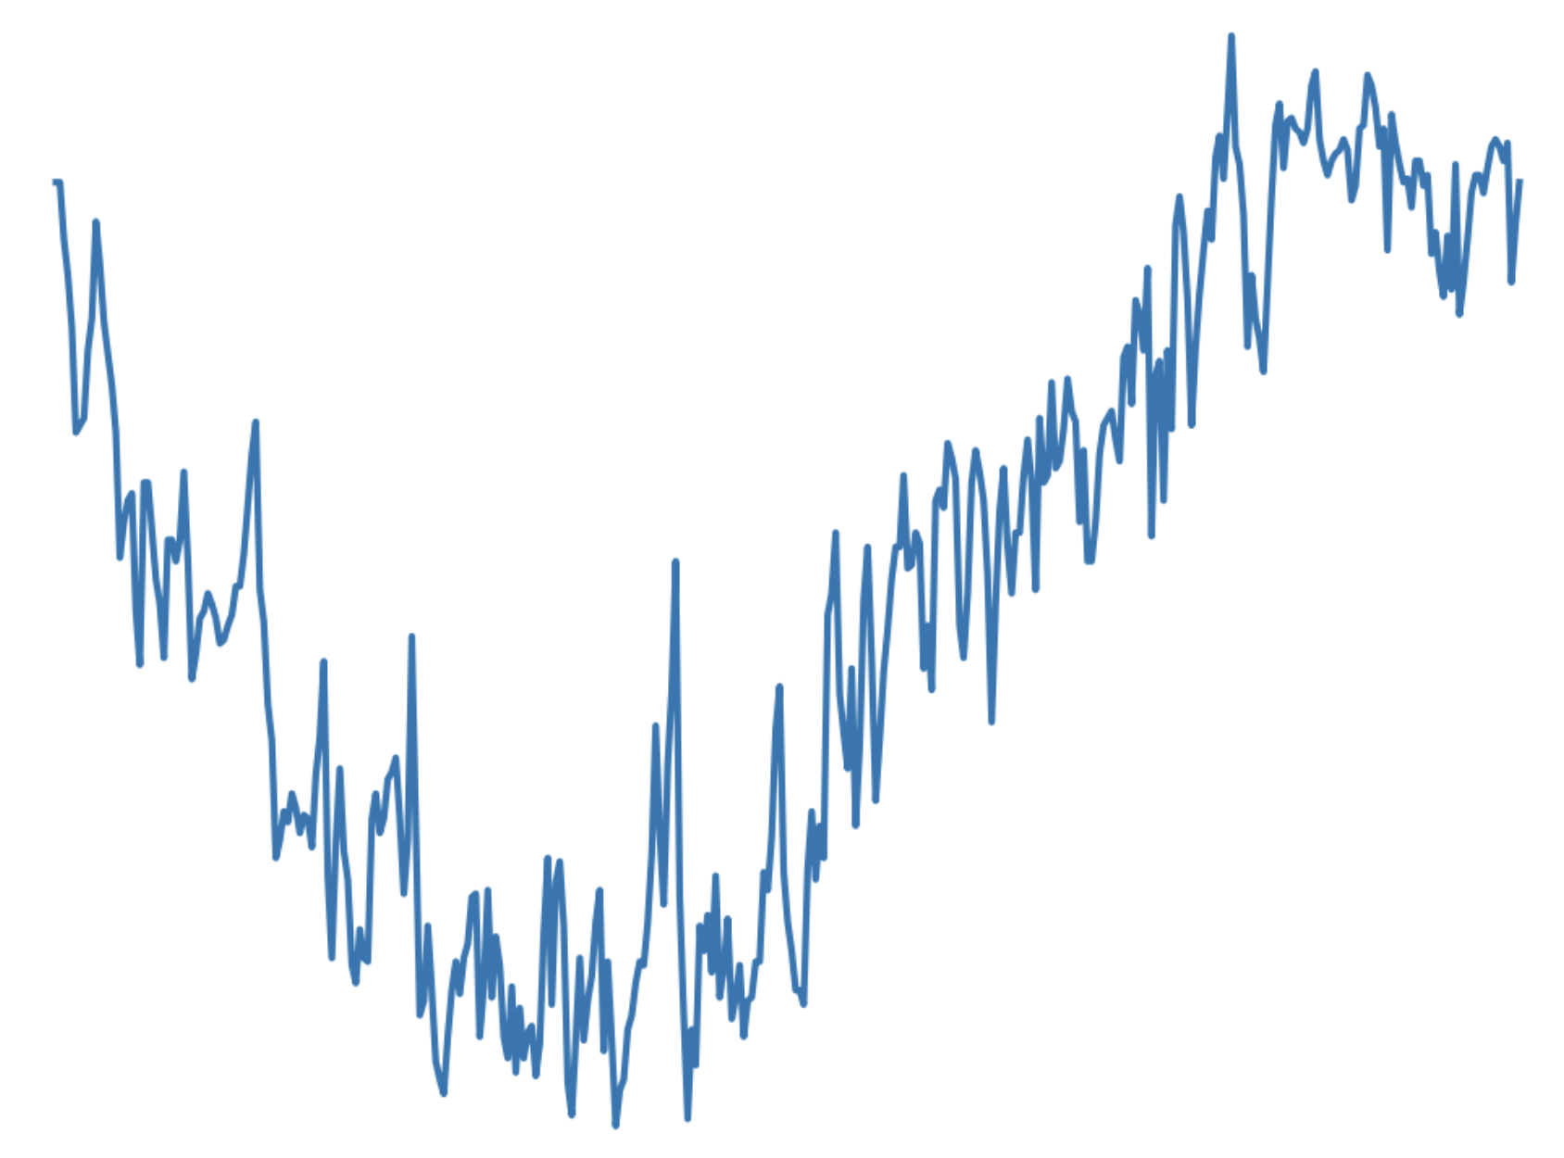
結果

Slide 8
考察
5 % 有意水準で本システムの方が良いという調査結果に有意な差があった
実験結果から、提案手法が従来手法よりも優れていることが示された。
さらなる検証が必要であるが、初期結果は有望である。

Slide 9
結論と課題
研究のまとめ
本研究では〇〇〇を用いて〇〇〇を実現した。
実験結果から〇〇〇の有効性が確認された。
今後の課題
さらなる性能向上のために〇〇〇の改良が必要。
実用化に向けた〇〇〇の検討が求められる。

Slide 10
参考文献
Diederik P. Kingma, Max Welling, “Auto-Encoding Variational Bayes”, ICLR, 2014.
Alex Krizhevsky, Ilya Sutskever, Geoffrey E. Hinton, “ImageNet Classification with Deep Convolutional Neural Networks”, NIPS, 2012.

